Slide 1
Планы управления
И развития инфраструктуры
ООПТ с использованием показателей
Ценности экосистемных услуг
(на примере заповедника «Столбы»)
Директор заповедника «Столбы» - В.М. Щербаков
Руководитель Института «Кадастр» - д.г.н., проф. Г.А. Фоменко

Slide 2
Базовые положения экономической оценки экосистемных услуг ООПТ
Экосистемные услуги – ресурсные, регулирующие, культурные и другие услуги, представляющие собой выгоды, которые люди получают от экосистем.
Каждый природный объект дает потоки использования, которые составляют его экономическую ценность.
Основные потоки использования можно оценивать в денежном эквиваленте.
Потоки экосистемных услуг – капитал ООПТ (как часть национального богатства).

Slide 3
Методология экономической оценки экосистемных услуг
Полная экономическая ценность
Ценность использования (use value)
Ценность от прямого использования (direct use value)
Ценность от косвенного использования (indirect use value)
Ценность, не связанная с использованием
(non-use value)
Ценность отложенной альтернативы (Option value)
Ценность наследования (Request value)
Ценность существования (Existence value)

Slide 4
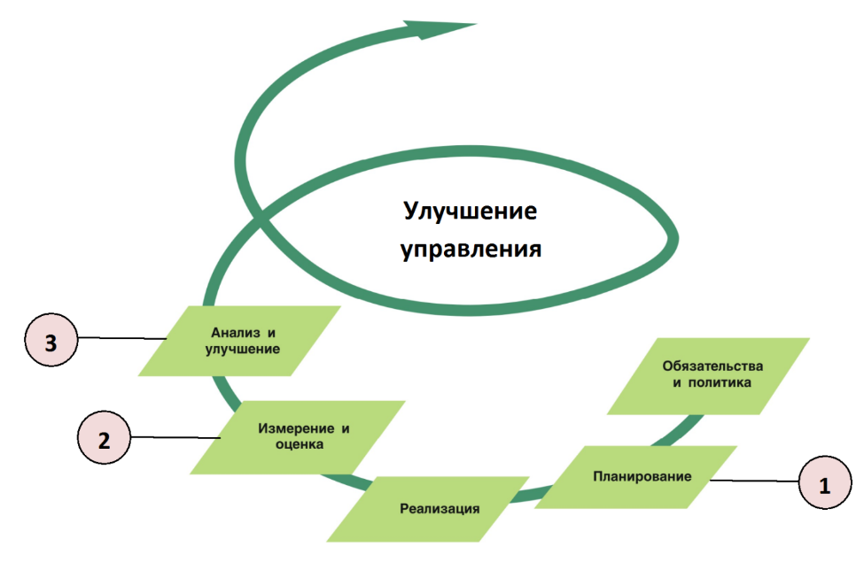
Процедуры оценки в составе алгоритма управления ООПТ
1 – Экономическая оценка экосистемных услуг, оказываемых ООПТ(существующее положение)
2 – Оценка эколого-экономической эффективности механизмов управления ООПТ
3 – Уточнение показателей экономической оценки для планирования последующих мер

Slide 5
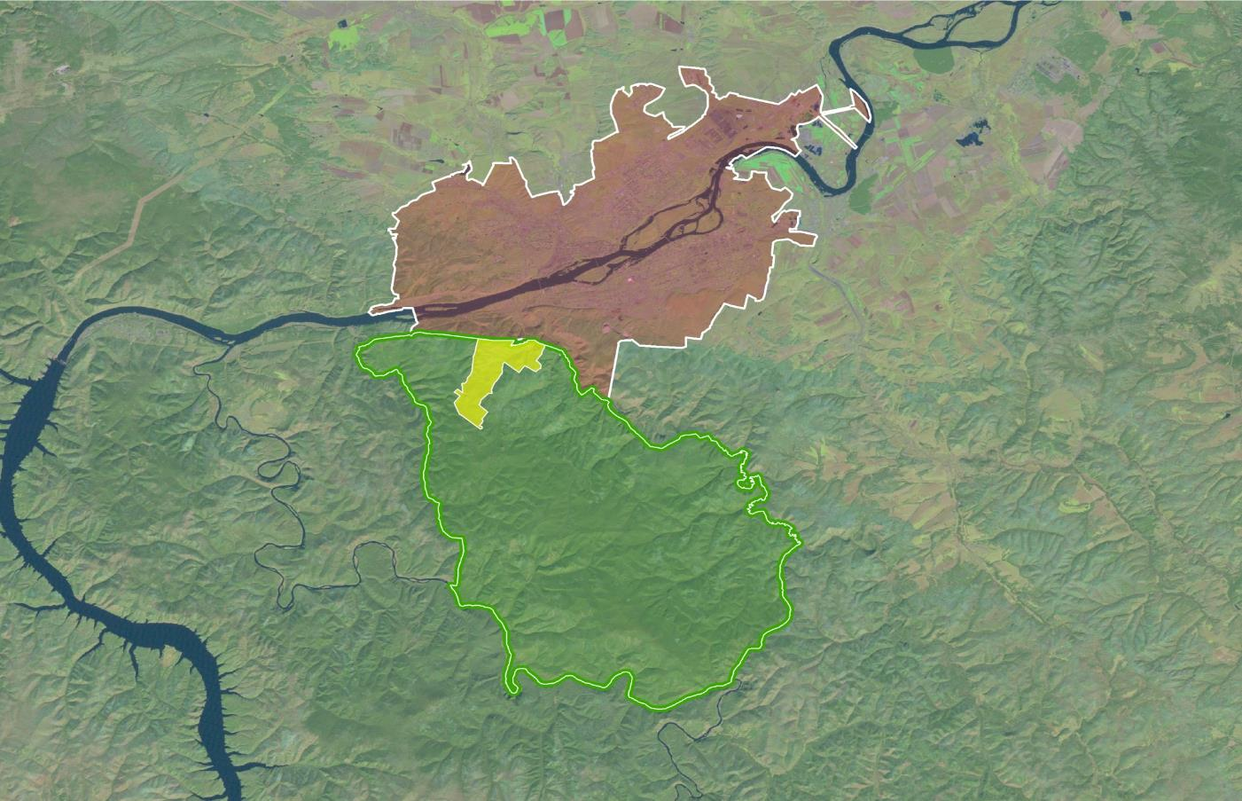
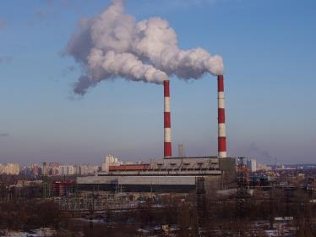
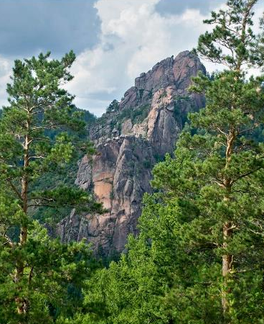
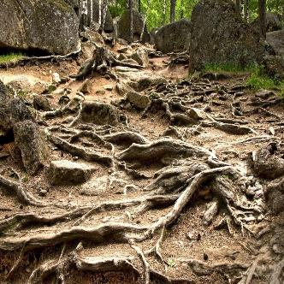
Особо охраняемая природная территория заповедник «Столбы»
К Р А С Н О Я Р С К
ТЭР
Заповедник
«Столбы»
Площадь заповедника – 47,2 тыс. га
Площадь ТЭР – 1,4 тыс. га
Число посетителей – более 300 000 чел./год

Slide 6
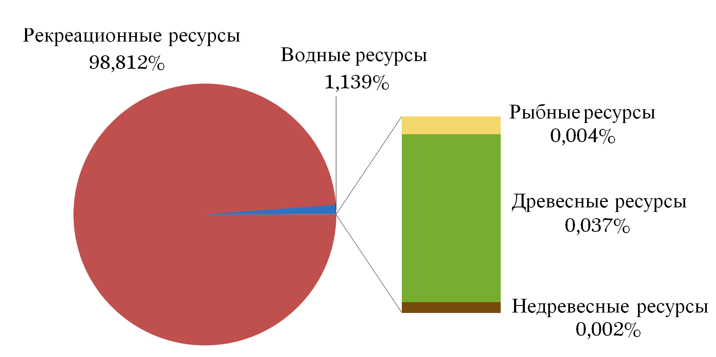
Структура годовой экономической ценности экосистемных услуг заповедника «Столбы»
(оценки Института «Кадастр», 2012 г.)

Slide 7
Экономическая ценность экосистемных услуг
территории заповедника «Столбы»
Разработка Плана управления
заповедника «Столбы» с созданием экологической инфраструктуры
Пример:
Рельеф
Ценность рекреации, $
(оценки Института «Кадастр», 2012 г.)
8

Slide 8
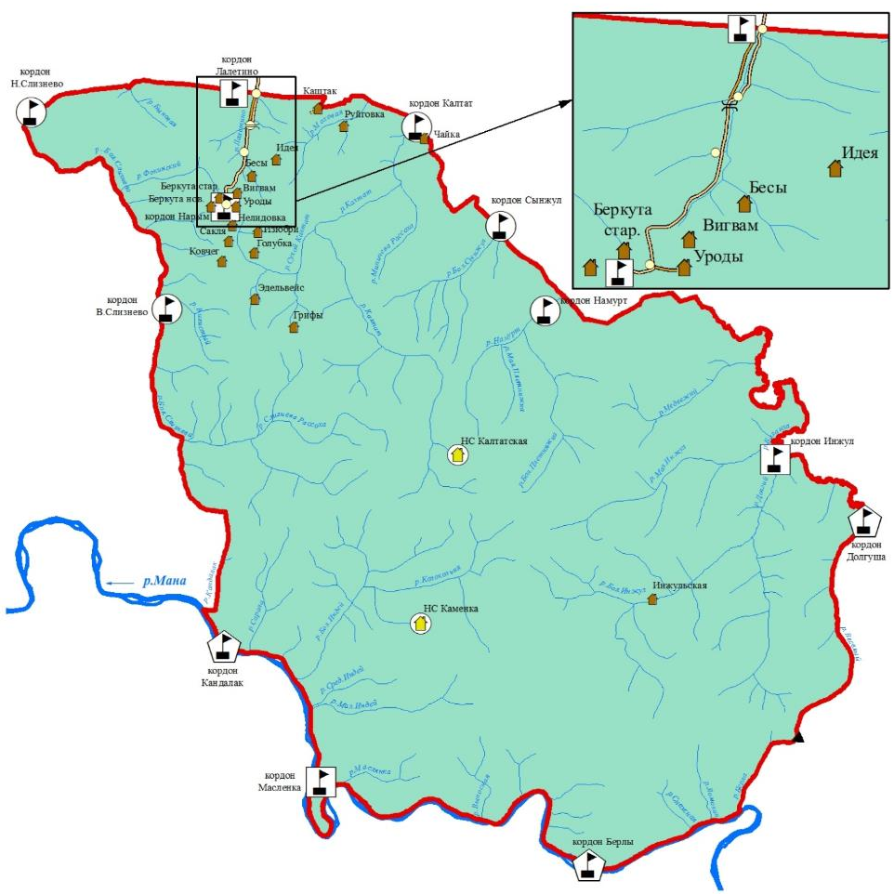
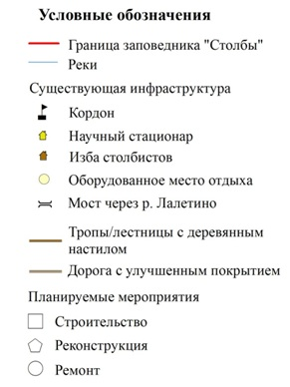
Инфраструктурное обеспечение заповедника «Столбы»

Slide 9
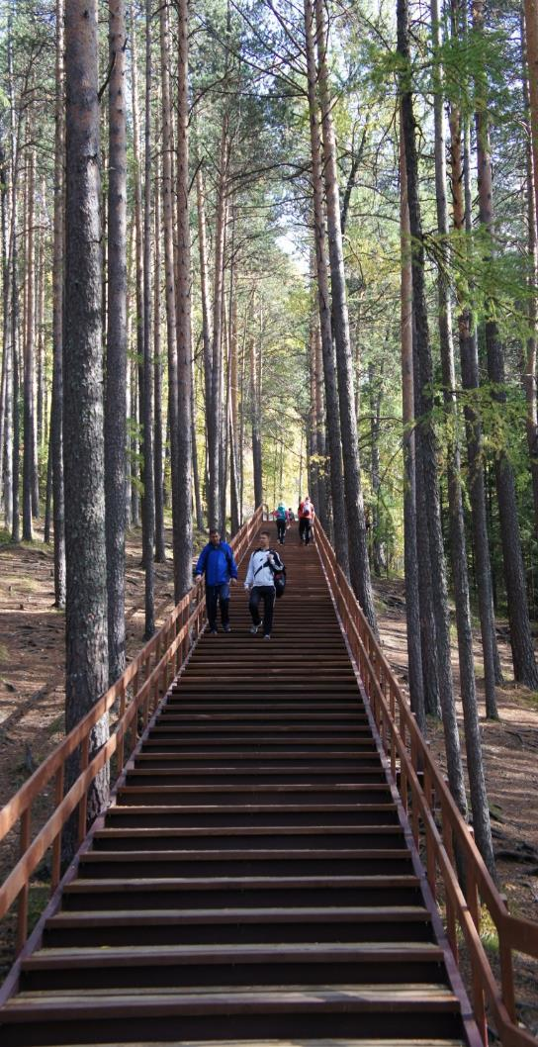
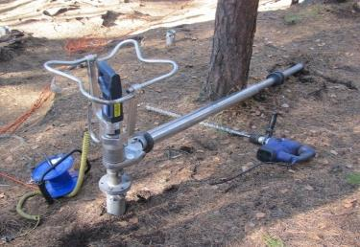
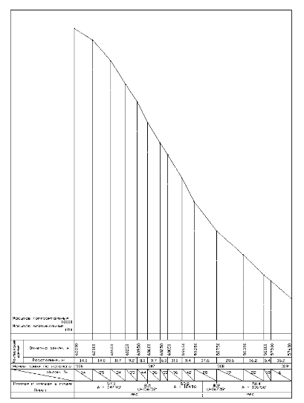
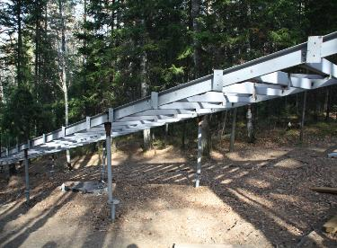
Обустройство туристических троп
Сетевой график строительства линейных объектов
Продольный профиль тропы

Slide 10
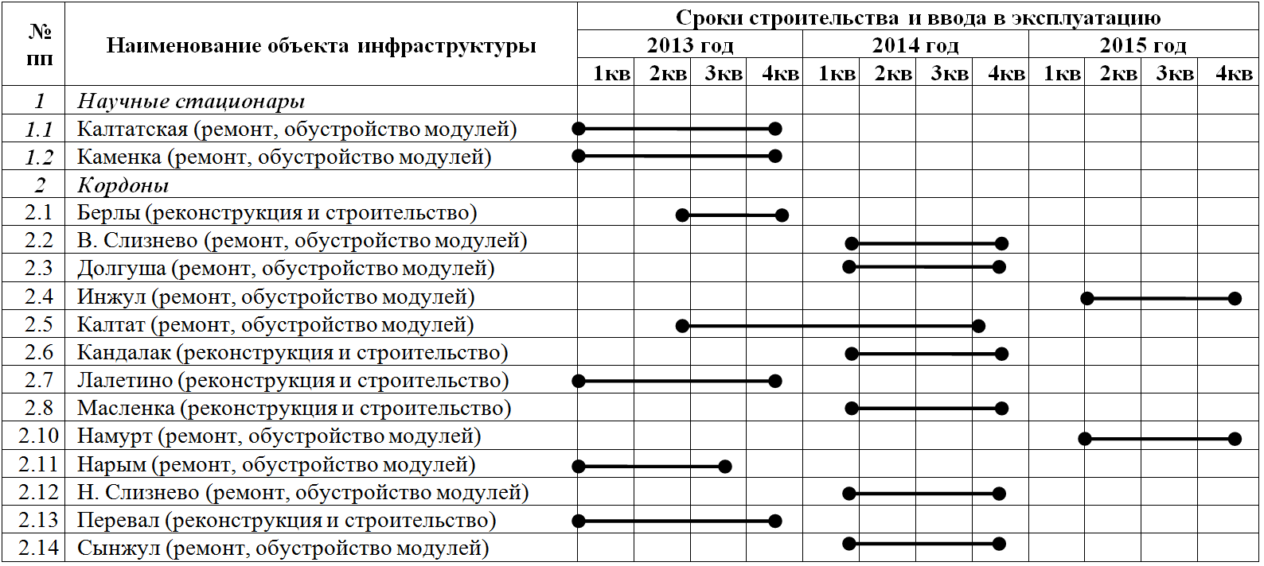
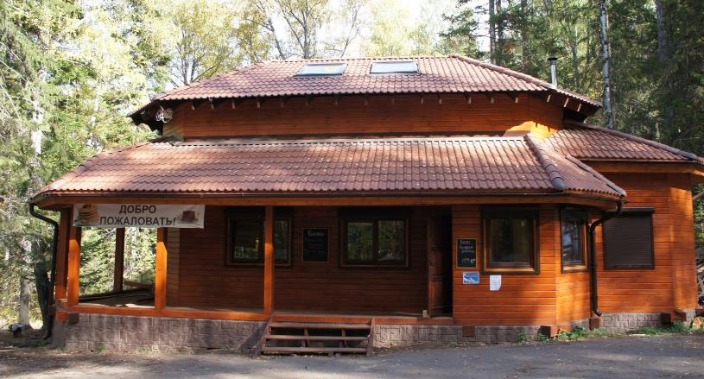
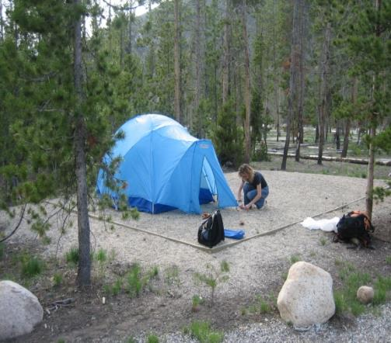
Строительство инфраструктурных объектов
Сетевой график строительства
Кафе
Место стоянки туристов

Slide 11
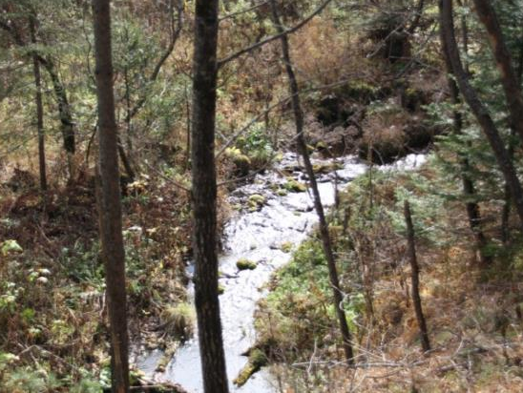
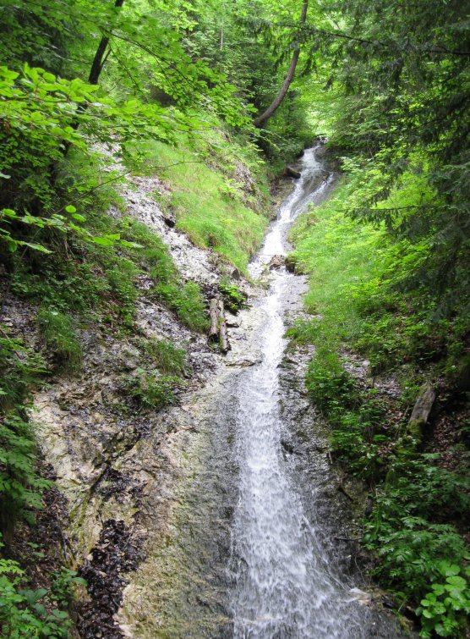
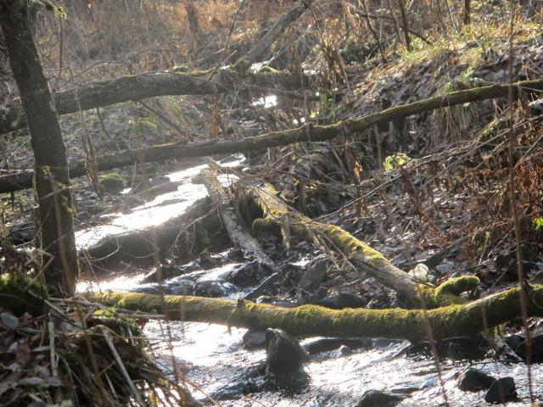
Очистка водоемов от захламления
Неочищенный участок ручья Лалетино
Очищенный участок ручья Лалетино

Slide 12
Экономические показатели Плана управления заповедника «Столбы» (с учетом экономической ценности экосистемных услуг)
Значение показателя результата деятельности, млн руб.
До реализации | 2013 | 2014 | 2015
882,65 | 950,4 | 1 028,4 | 1 086,7
Затраты на реализацию Плана управления, млн руб.
Всего | 2013 | 2014 | 2015
29,15 | 9,25 | 10,04 | 9,86
В целом за трехлетний период 1 рубль вложенных средств обеспечит увеличение экономической ценности экосистемных услуг, оказываемых заповедником «Столбы», на 7 рублей.

Slide 13
Выводы
Важнейшим условием развития ООПТ на устойчивой основе является разработка соответствующих планов управления в соответствии с принципами стратегического планирования и с использованием показателей экономической ценности экосистемных услуг.
Применение подходов устойчивого развития к планированию природоохранного обустройства и созданию экологической инфраструктуры повышает ценность экосистемных услуг ООПТ при соблюдении установленного режима экологических ограничений и без снижения потока экосистемных услуг.
13

Slide 14
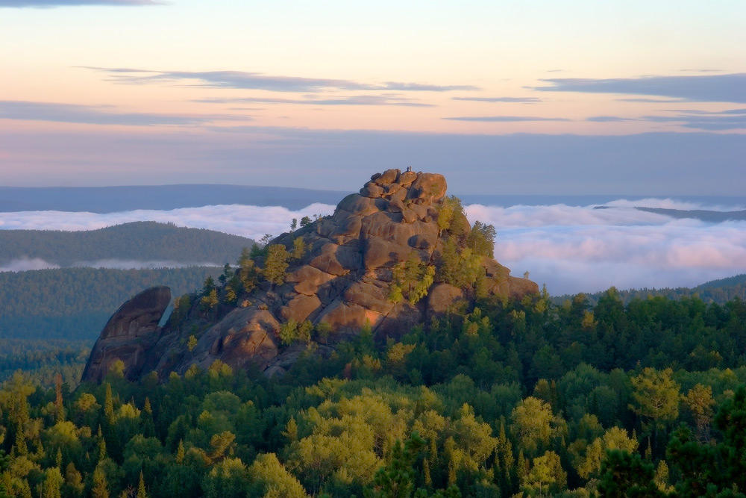
Спасибо за внимание !
E-mail: info@nipik.ru, info@nppkad.ru, info@group-rc.ru
www.nipik.ru, www.nppkad.ru, www.ntc-rik.ru
150043, г. Ярославль,
ул. Р. Люксембург, 22
тел./факс 75-76-46, 75-19-79, 75-19-83

